Slide 1
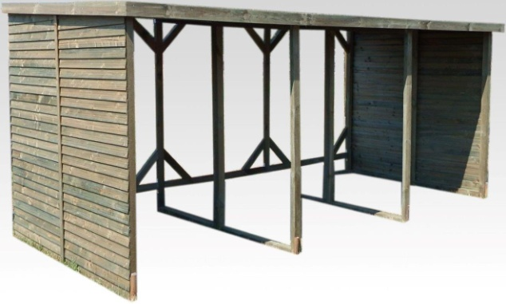
5,00/4,88 m
Abri range-bûches mural autoclavé double très grand volume 20 stères de bois
Ref. RB520220
2,08/1,84 m
2,10/2,00 m
DIMENSIONS
Dimensions : Hors –tout Hauteur | 5,00 /4,88 x 2,10 /2,00 x 2,08/1,84 m 2,08/1,84 m
CARACTERISTIQUES
range-abri bois esthétique et pratique, permet de ranger votre bois de chauffage, tout en le protégeant des intempéries. Il est livré en kit à monter et traité autoclave pour une grande durabilité. Il n'y a aucun traitement à réaliser. L'abri est livré avec une couverture en papier bitumé pour le protéger. Cet abri est de grande taille et permet de stocker 20 stères de bois.
COLIS
Dimension du colis (LxPxH) | 220 x 100 x 42 cm
Poids du colis | 290 kg
PLUS PRODUIT
-Abri esthétique pour mettre votre bois à l'abri, très grand volume de stockage
- Toit livré avec couverture bitumée
- Traitement autoclave pour une plus grande durée de vie
- Produit fabriqué en EUROPE
- Produit FSC
CONSEILS DE MISE EN SERVICE
PRODUIT LIVRE
3760161073509

